Slide 1
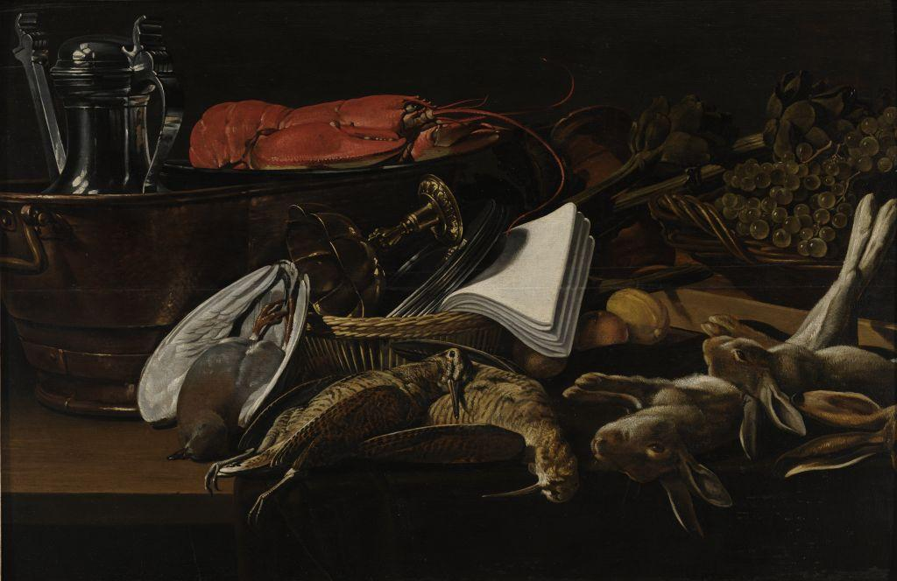
Baltisaksa kulinaaria
ELU projekt

Slide 2
Eesmärgid
Valida projekti raames Eestimaa baltisaksa ajaloost kolm sajandit, et uurida selle rahvusgrupi toidukultuuri
Jagada inimesed vastavalt kolmele sajandile kolme gruppi
Kasutada vastava sajandi autentsetes kokaraamatutes toodud retsepte, et taasesitada tollaseid roogi
Valida igast sajandist vähemalt kolm rooga - eelroog, pearoog, magustoit ning jook
Koostada valikute põhjal menüü, koos põhjendustega, miks just selline valik
Külalistele toitude valmistamine ja serveerimine Palmse mõisas koos ettekannete ja presentatsiooniga

Slide 3
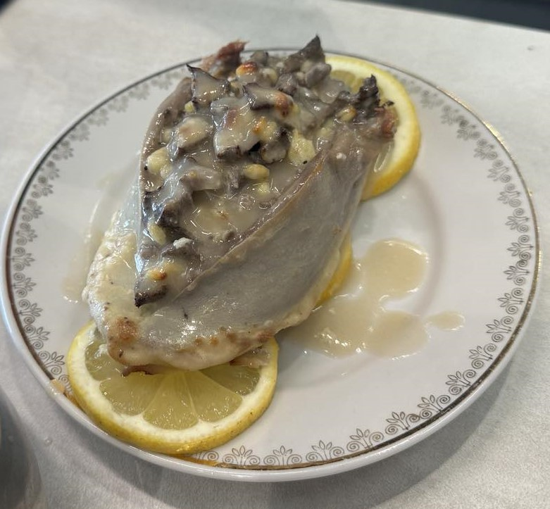
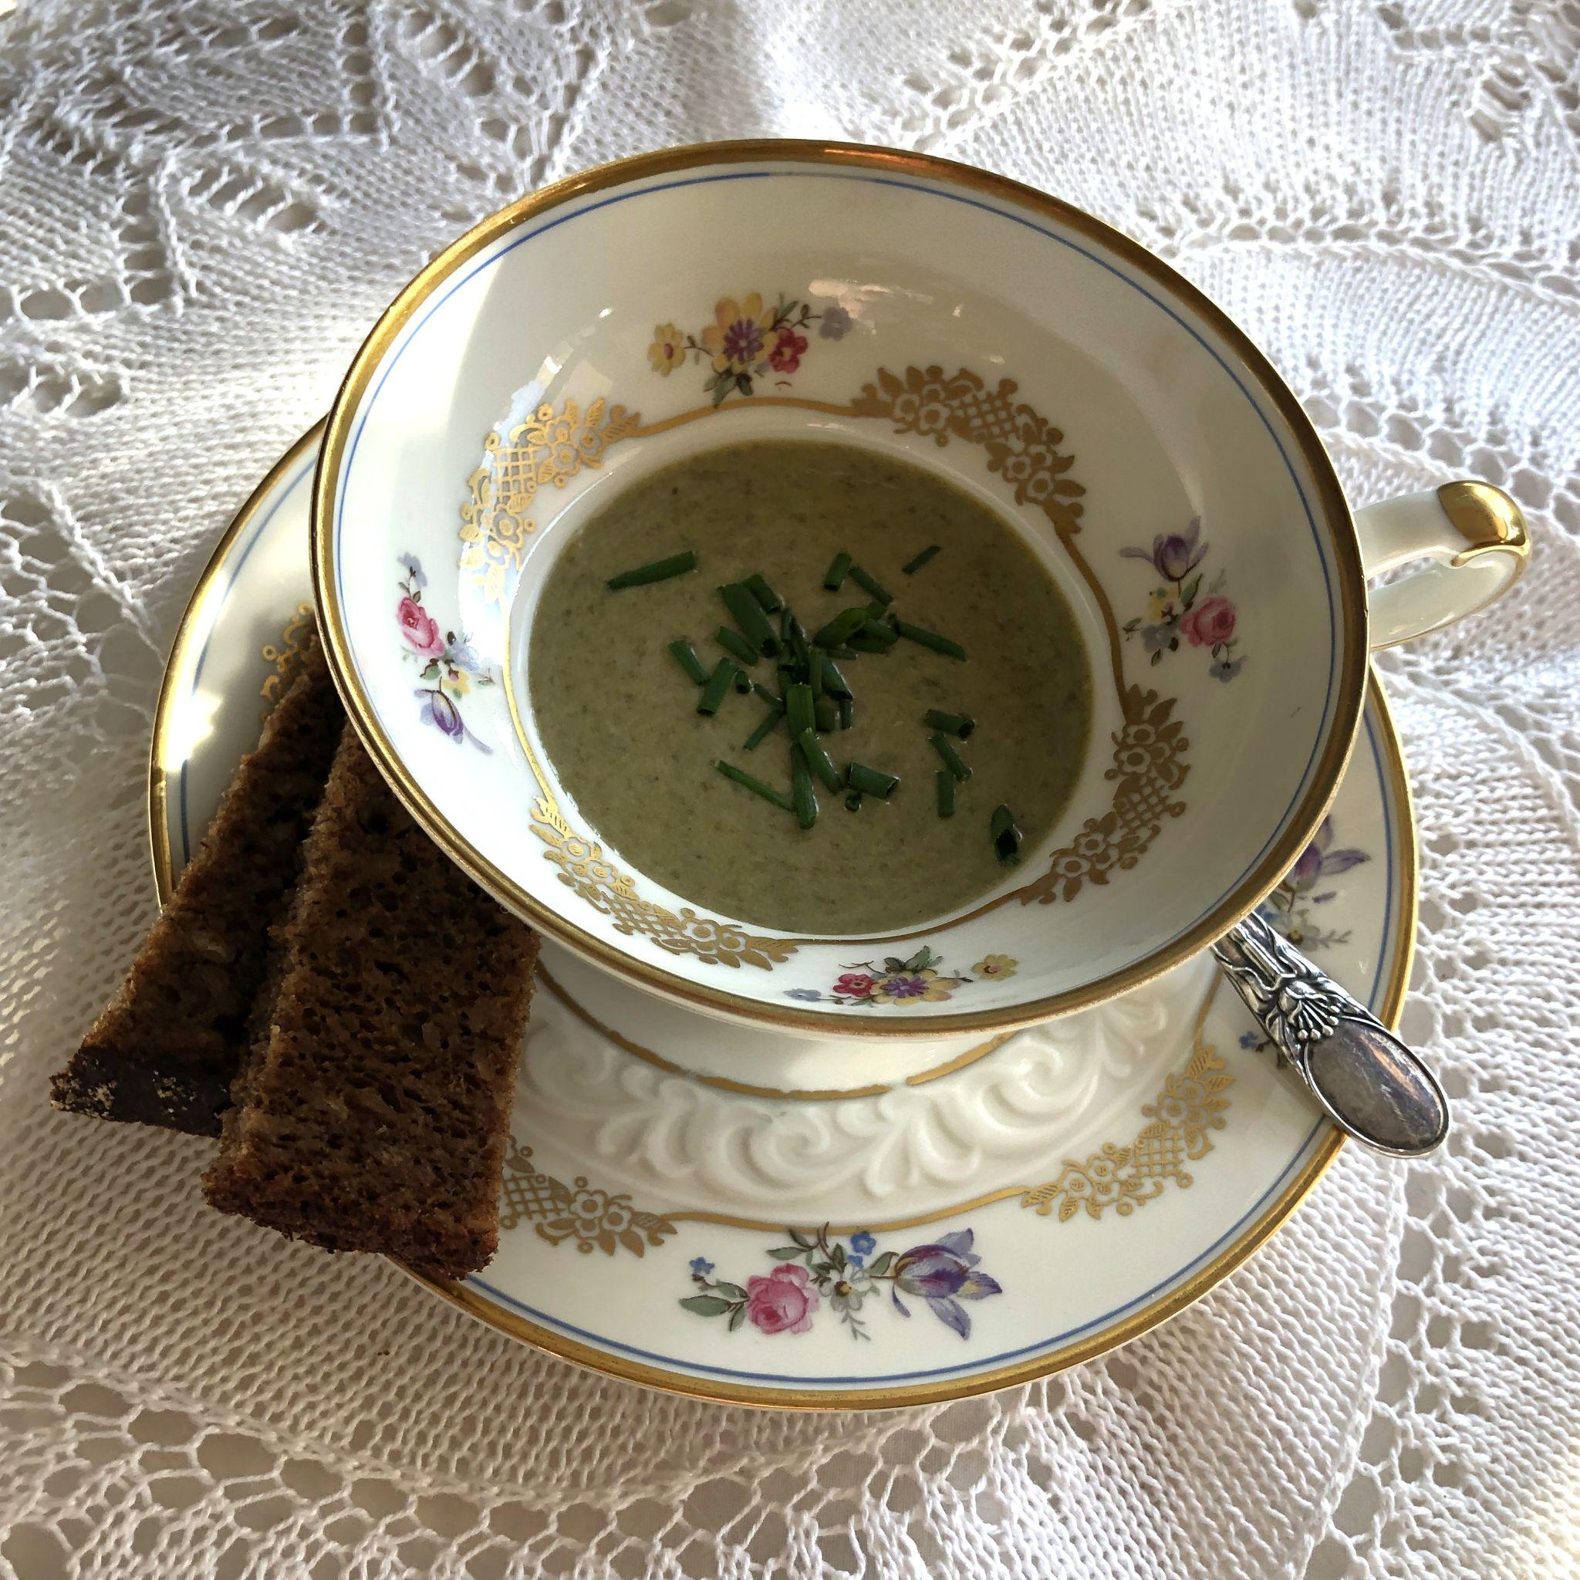
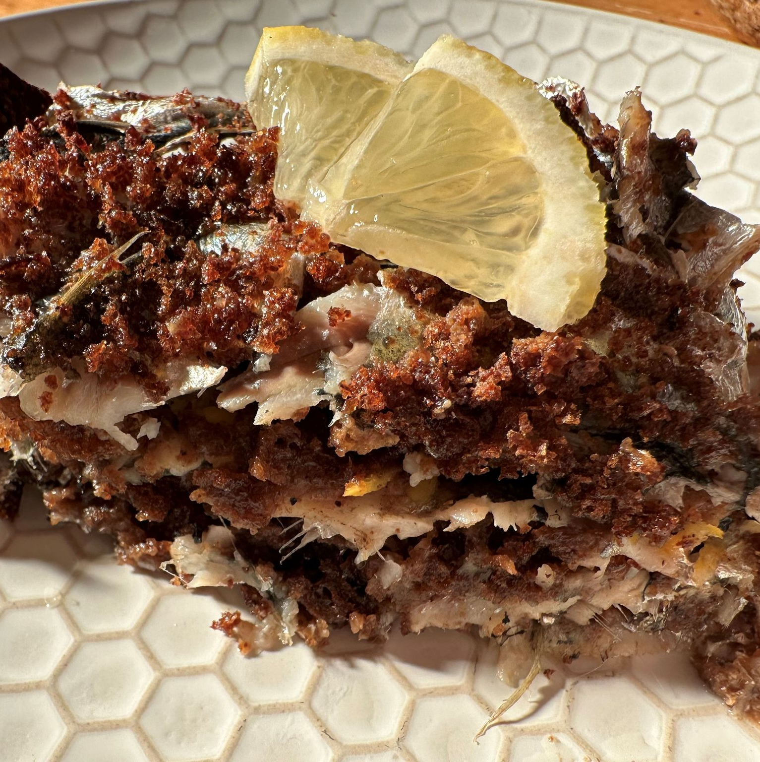
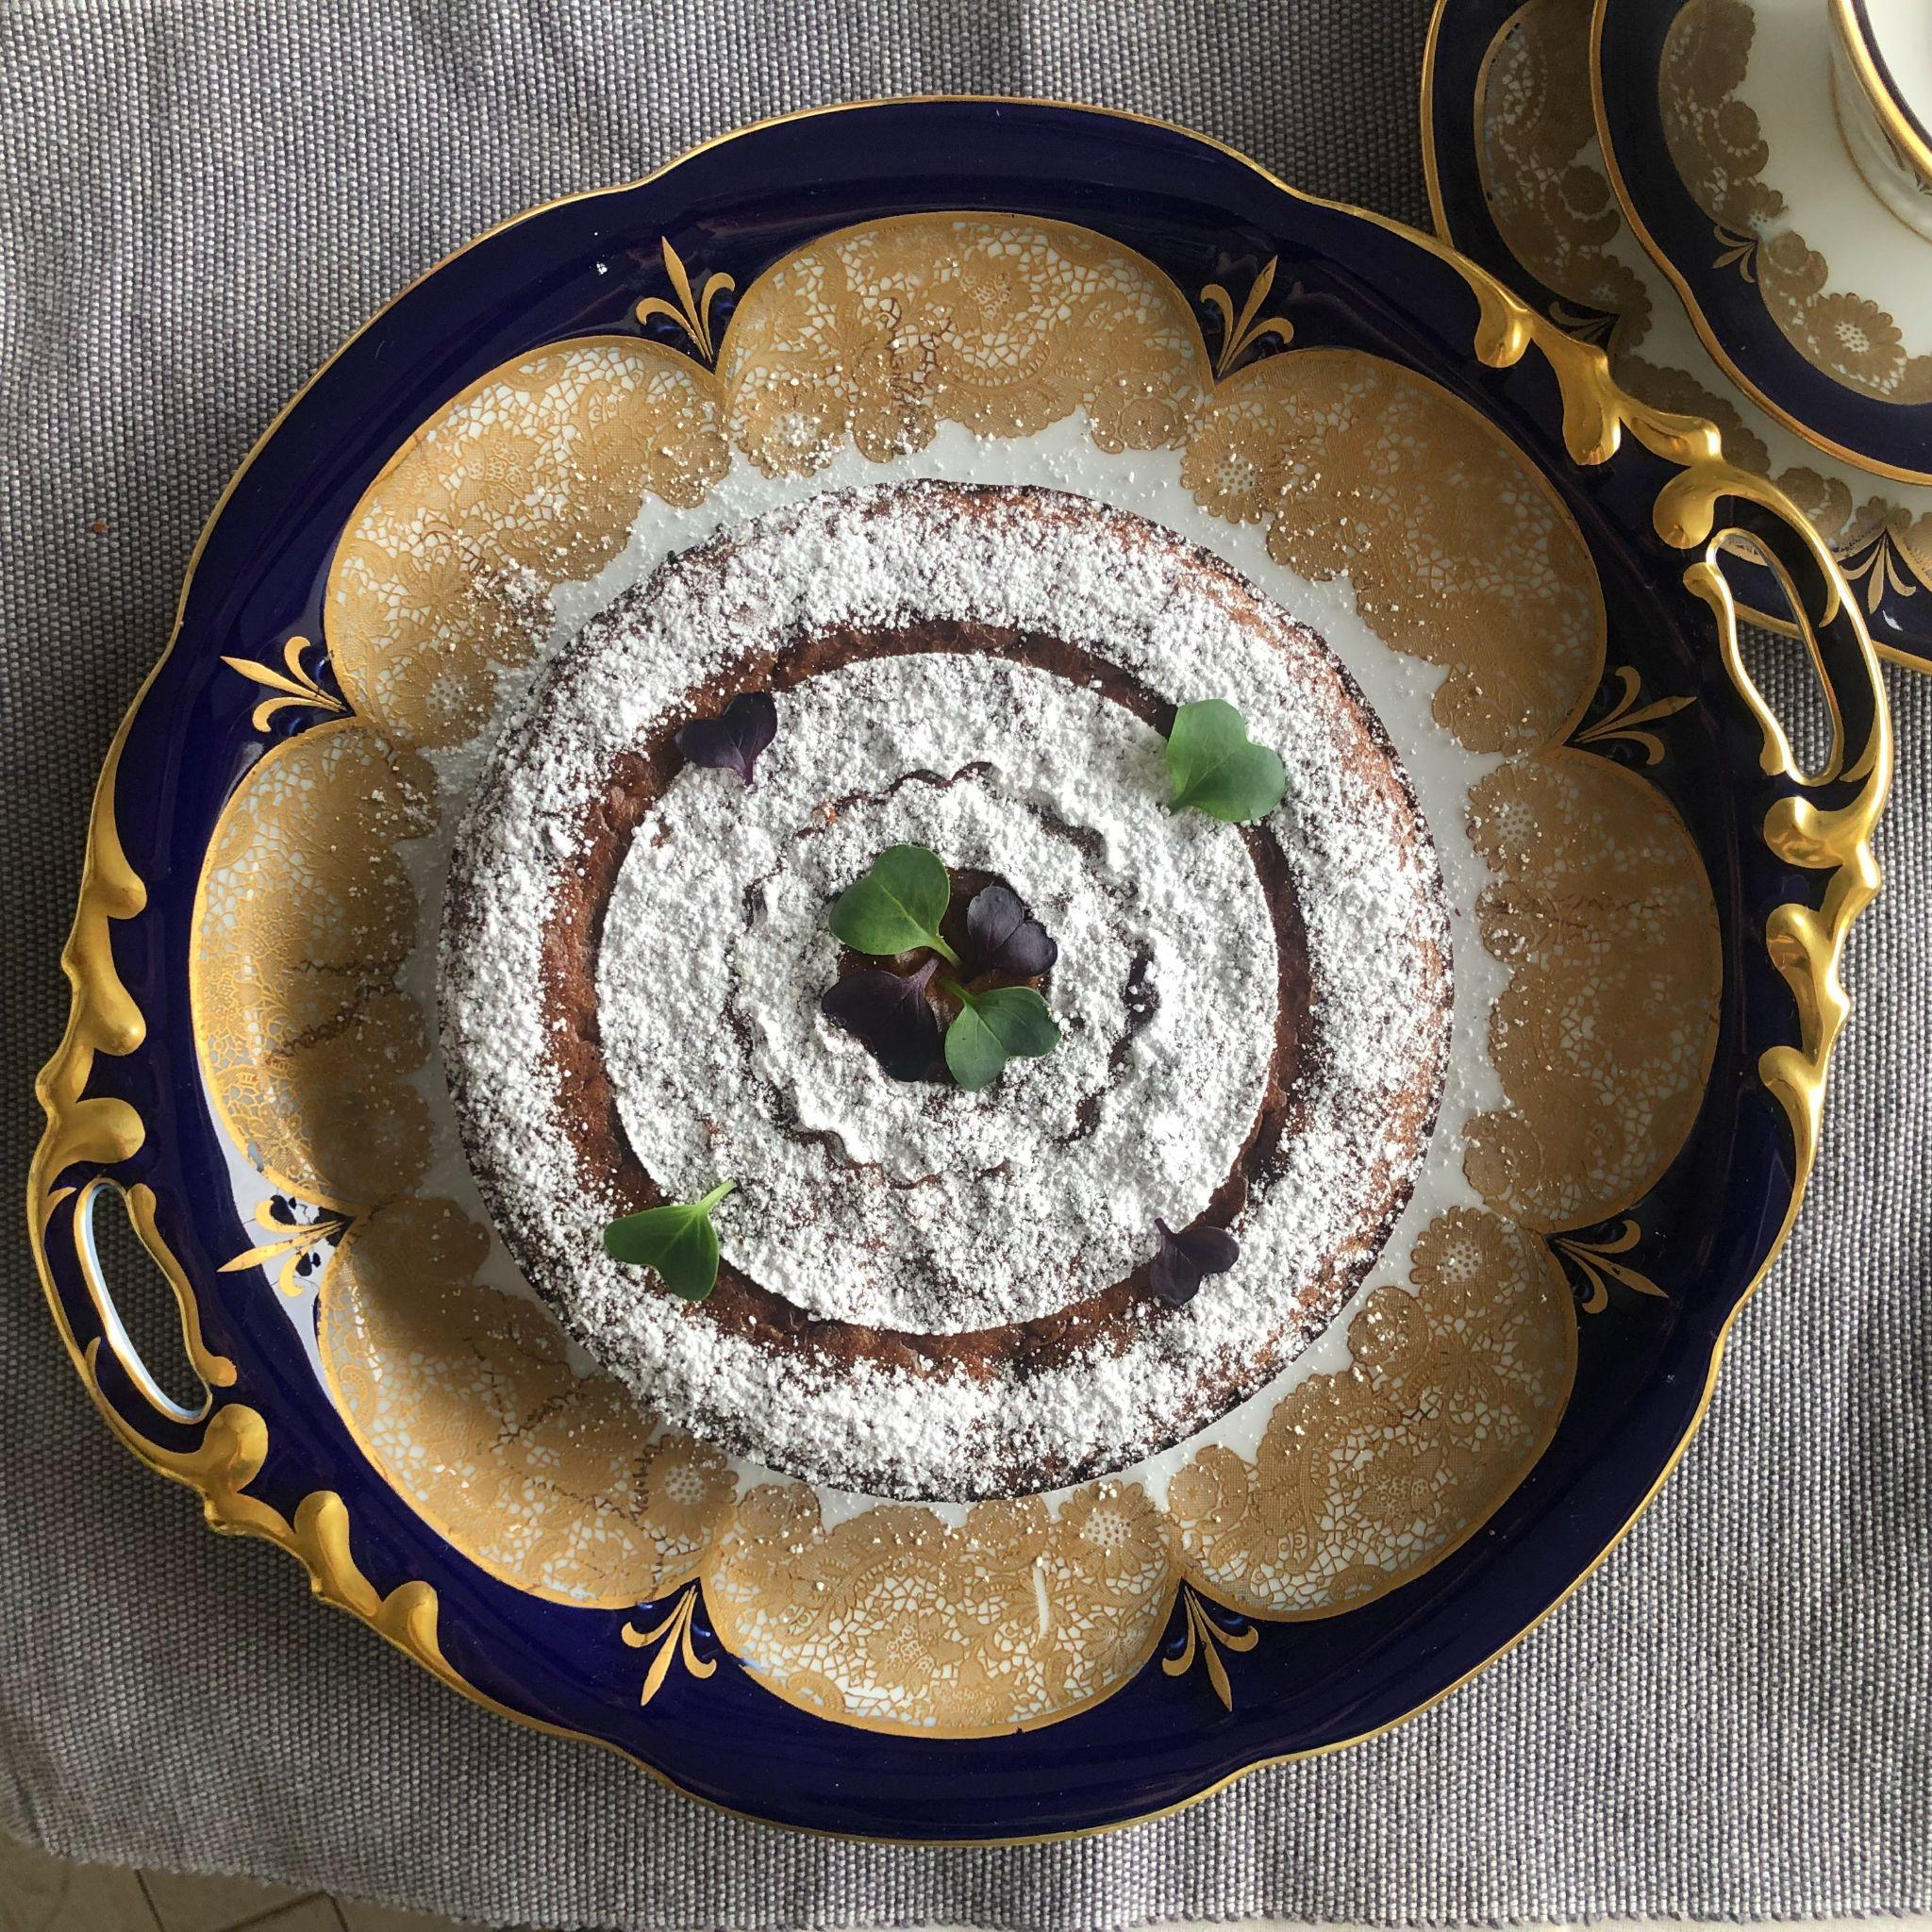
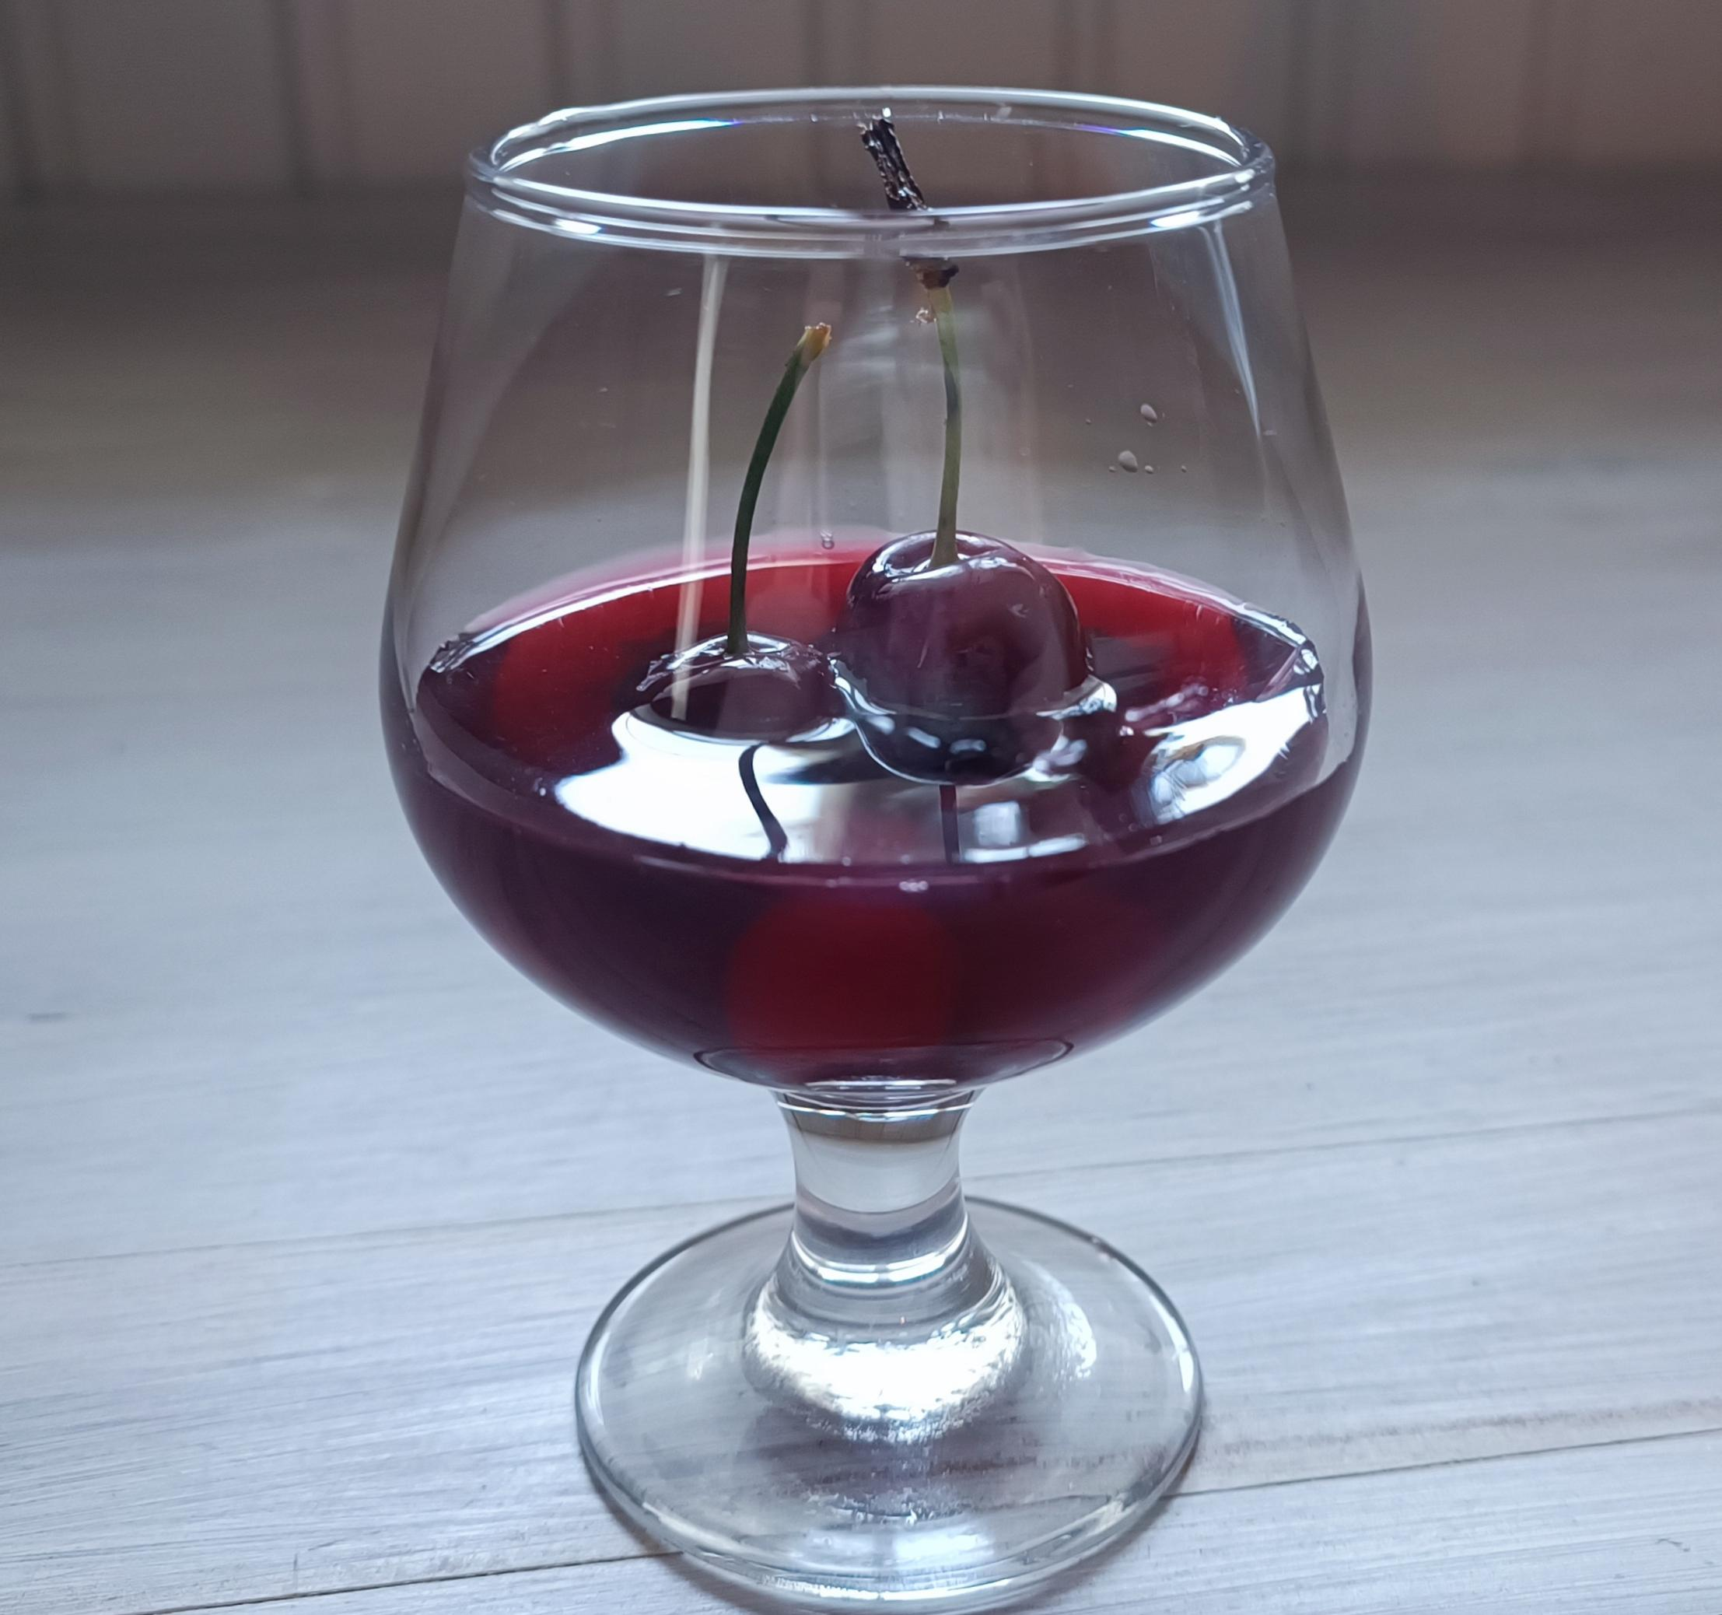
18. sajand
Kasutatud kokaraamatud: - Cajsa Warg "Köki ja Kokka Ramat, mis Rootsi Kelest Eesti-ma Kele üllespandud on” 1781 - Henriette von Wahl “Koch-Buch” 1800-1810
Eelroog - täidetud härjakeel ja stuuvitud hapu oblikad
Pearoog - räimepuding
Magustoit - hapuleivakook ja kirsisupp
Jook - kali

Slide 4
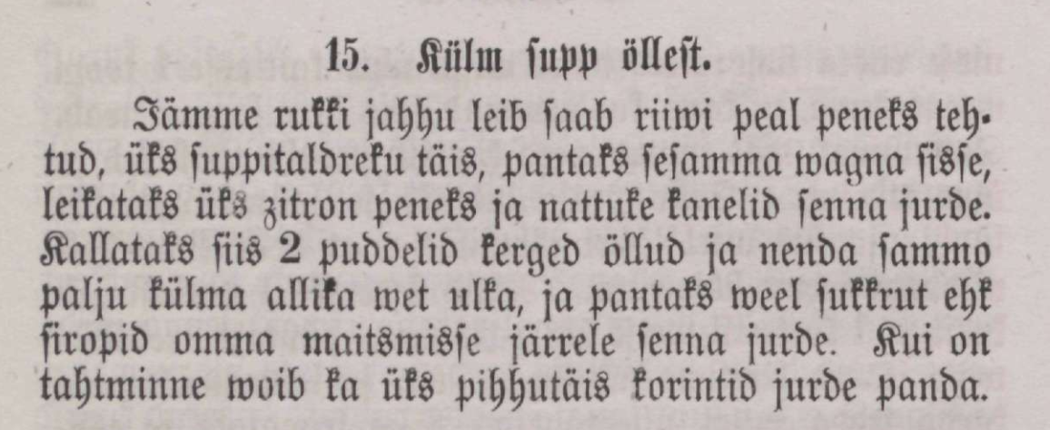
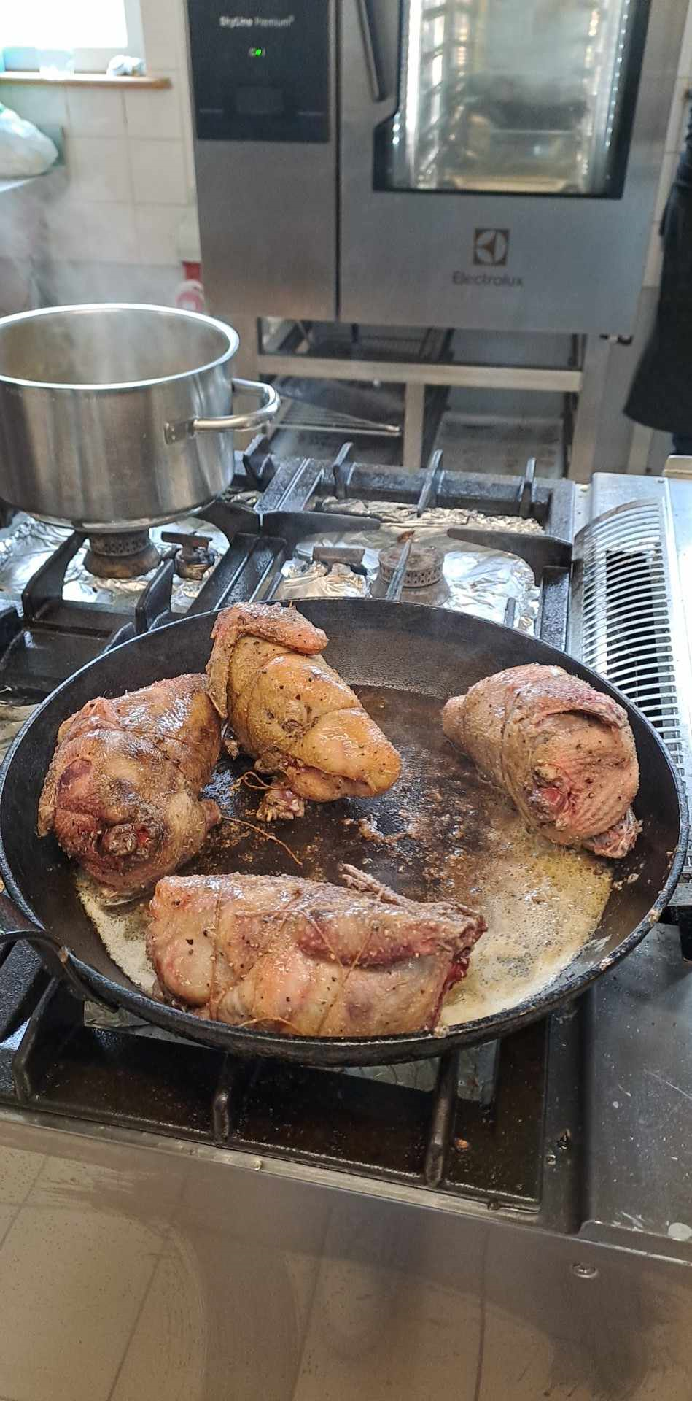
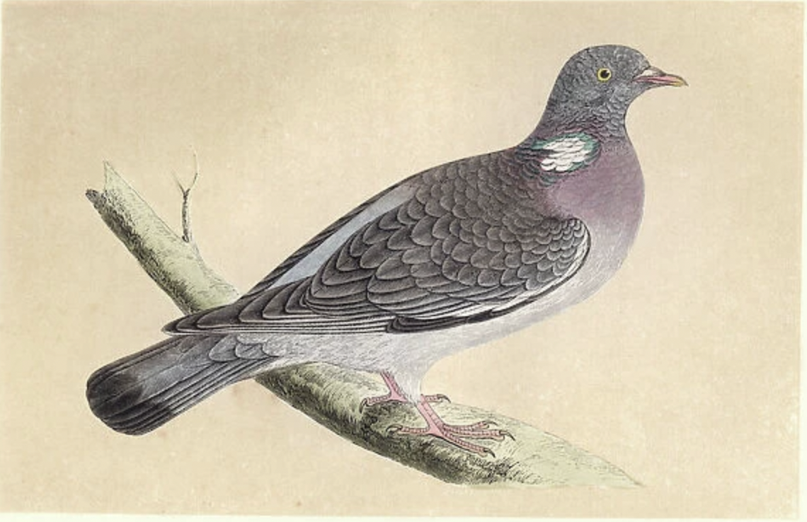
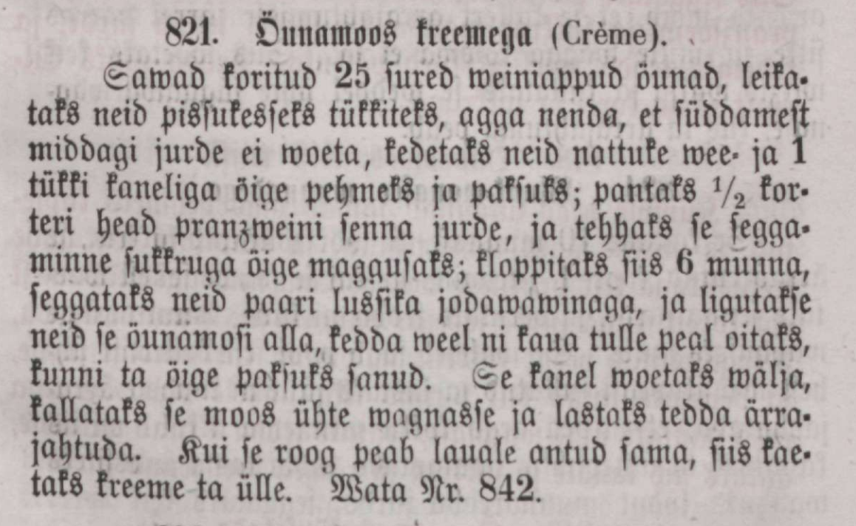
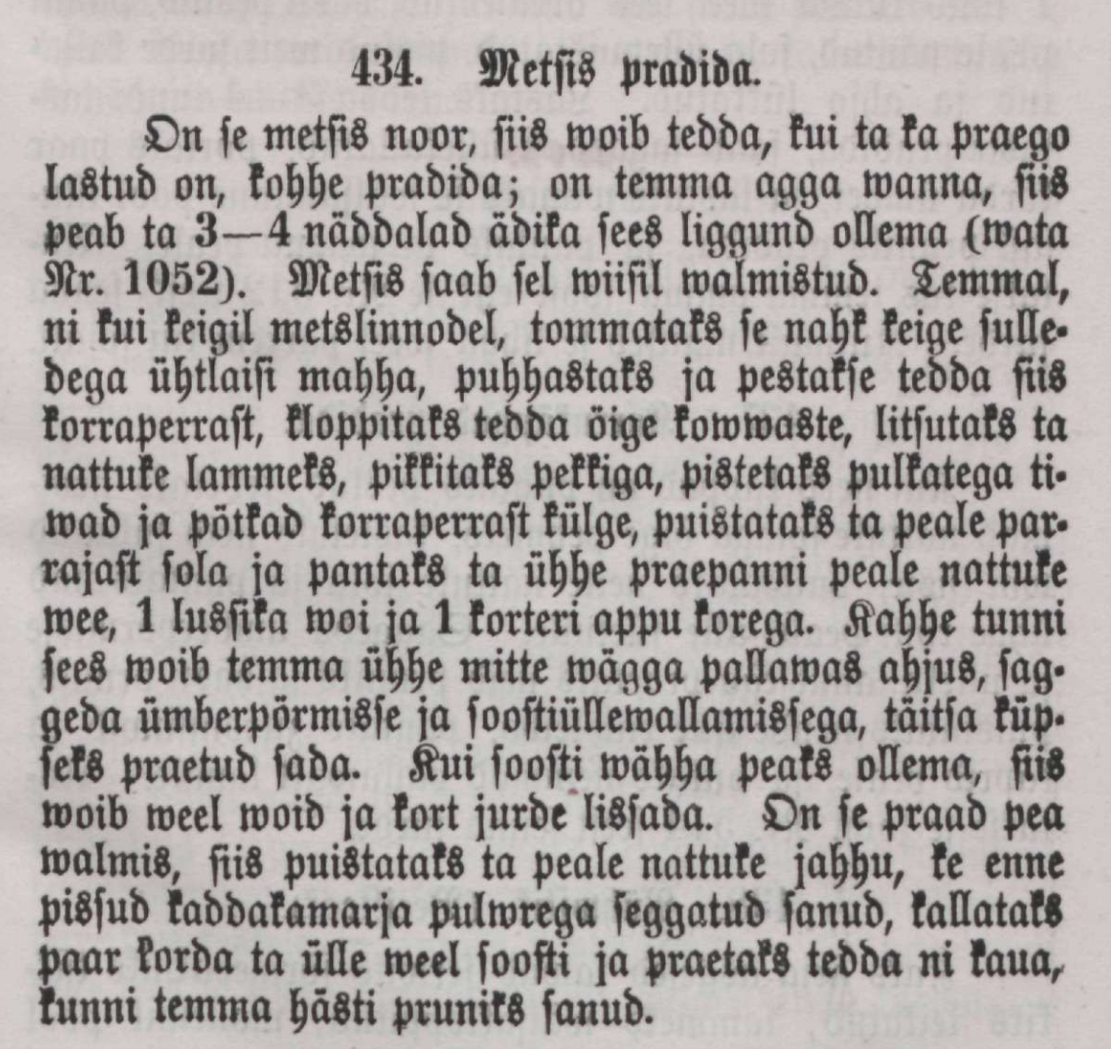
19. sajand
Kasutatud kokaraamatud:
Lyda Panck “Kasulinne kögi- ja majapiddamisseramat”, F. Eckfeldti tõlkes, 1864 ja tema saksakeelne Kochbuch für die Ostseeprovinzen Russlands aastast 1871.
Eelroog: külm supp õllest
Pearoog: tuvipraad praetud värskekapsa steigiga
Magustoit: õunakaste vahukreemiga

Slide 5
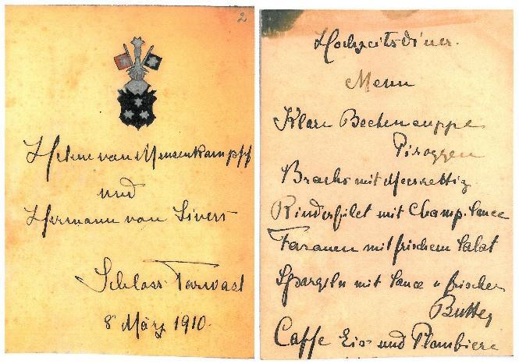
20. sajand
Menüü, mida elustati:
Selge peedisupp pirukatega
Latikas mädarõikaga
Veisefilee šampinjonikastmega
Faasanid värske salatiga
Sparglid sousti ja värske võiga
Jääkohv ja plombiir
8. märtsil 1910. aastal laulatas Tarvastu pastor Mihkel Jürmann Tarvastu lossis reservleitnant Herman von Siversi Heimtalist ja Tarvastu mõisapreili Helene Gabriele Giamella von Mensenkampffiga.. Tänu juhuslikule arhiivileiule õigeusu vaimuliku Vladimir von Berensi (15.02.1947–22.09.2006) arhiivist teame nüüd laulatusele järgnenud pulmapeo menüüd. See on kaunistatud Mensenkampffide vapiga.

Slide 6
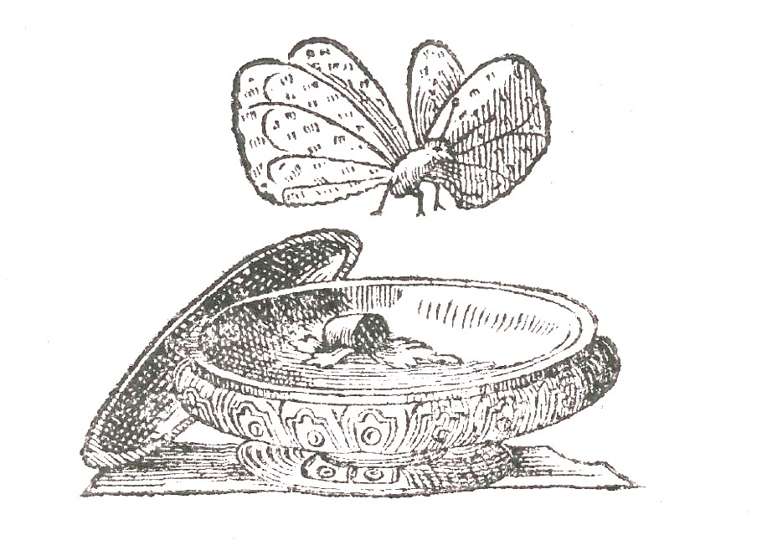
Tulemused
Roogade valmistamine gruppides Palmse mõisa viinaköögis
Menüüde tutvustamine
Toitude serveerimine neljakümnele inimesele - baltisaksa mikrokraadlased, kutsutud külalised, õppejõud ja gruppide liikmed
Esitlused

Slide 7
